Slide 1
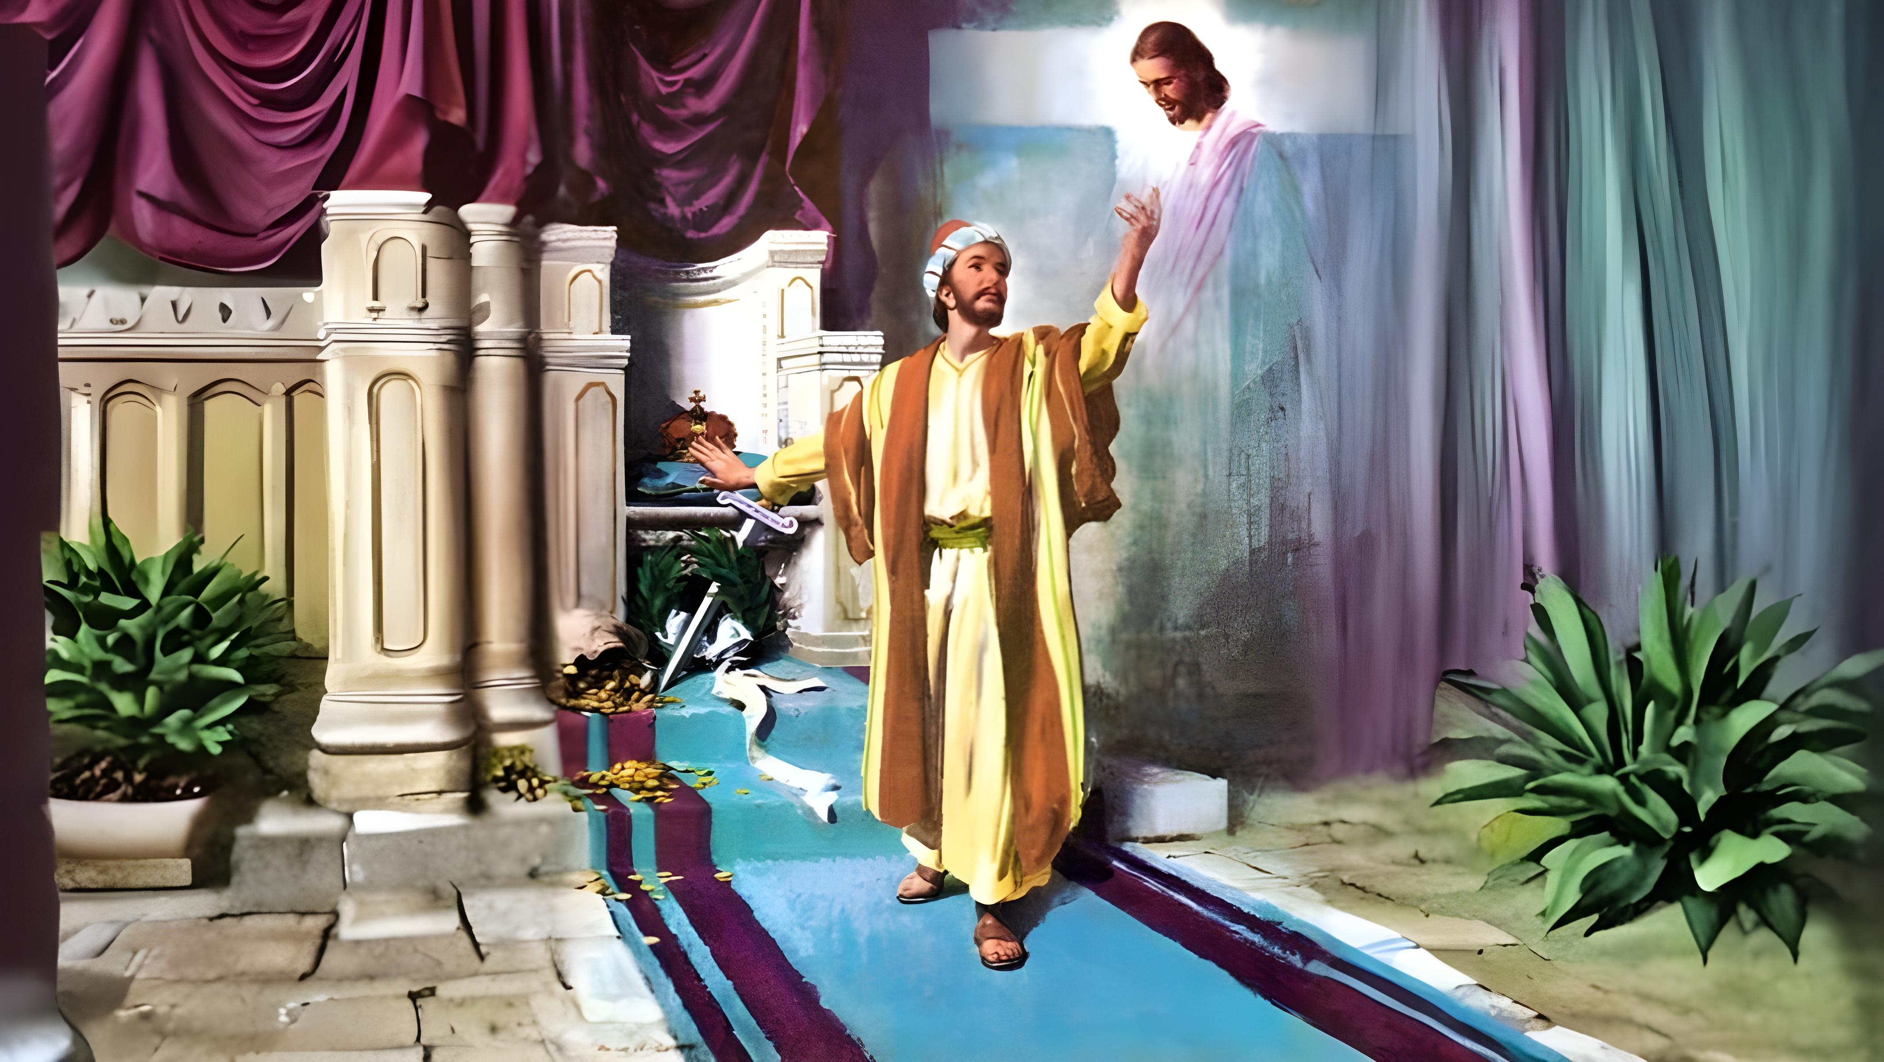
Les 6 fu 7 Febrewari 2026
FERTROW SOSO INI KRESTES

Slide 2


“Ala san mi wani na fu kon sabi Krestes dorodoro nanga a krakti di ben meki A opobaka . Mi wani fu teki prati ini a pina di A ben mus pina , nanga a dede di A ben mus dede. Dan so mi srefi sa man opobaka na dede.”
Filipi 3:10,11

Slide 3










Den Filipi sma ben sabi a pasi fu kisi sargi libi, bika Pawles nanga Silas ben taigi krin ,wan fu den fosi wan, fu a foto, di ben drai en libi : a dungru oso basi.( Bosk. 16:30,31).
Noya di a kerki ben seti bun,a kefarlek ogri ben de dati den ben kan waka wan tra pasi, leki di e go na a sargi libi.
Fu datede, Pawles e memre den ,den stonfutu fu a blesilibi tangi fu bribi.
Marki fu no lasi yu blesi libi:
  San wi no musu du( Filipi.3:1-3)
  San tan na baka ( Filipi 3:4-6)
  A prenspari sani ( Filipi 3:7,8)
Marki fu tan tapu a blesi pasi:
  A bribi fu Krestes( Filipi.3:9)
  A koni fu Krestes ( Filipi. 3:10-16)

Slide 4

MARKI FU NO LASI YU SARGI LIBI

Slide 5

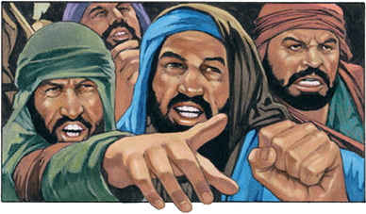

SAN WI NO MUS DU
“Un mus luku bun nanga den dagu, di e du ogri, di e taki dati yu mus koti yu skin.” (Filipi.3:2)
Bifo a taki fu den kefarlek sani di tnapu fesi a bribi, Pawles e gi wan tu rai:”Prisiri ini Masra"( Filipi 3:1a) Moro fara a poti wan sani di prenspari: na wan bun sani fu taki agen den sani di tru, awasi wi sabi den bun bun kba.( Filipi 3:1b).
Kisi a kenade fu Gado ( Singi 31:7)
Poti wi fertrow ini En( Singi 5:11)
Kisi den blesi fu a sargi libi( Singi 9:14)
Hori den komandi fu Gado( Singi 119:14;Yesaya 58:13,14)
Bribi ini En Wortu ( Singi 119:162)
Leri yu pikin fu dini Gado( Leri 23:24,25)
Fa wi kan prisiri ini Masra?
Pawles e sori a moro kefarlek sani di ben de feiyanti fu a kerki na a ten dati: kruktu leri man, di ben e leri dati yu musu hori den kebot fu sani di psa kba (Filipi 3:2) Ai sori tapu den sani disi, na dri fasi: dagu (Singi 22:16;2 Peit. 2:21,22); sma di e du ogri;sma di e koti skin (e besnij).

Slide 6

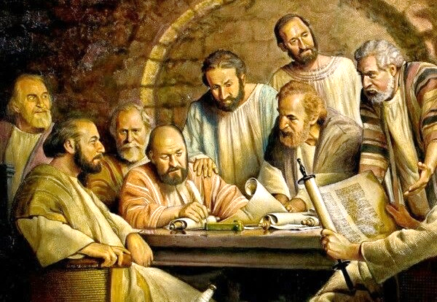
SAN TAN NA BAKA
“Besnij na a aiyti dei,fu a pipel fu Israel,fu a lo fu Benyamen,Hebrei fu Hebrei; fu a kebot wan Farisei” (Filipi 3:5)
Na a Rai fu Yerusalem,a kebot ben meki dat den Hijden no ben sa kisi problema nanga sani fu den kebot fu den Dyu di ben abi te make nanga sani di psa kba( Bosk. 15:19-21) Toku wan tu leriman ben kon na Filipi e'n leri dati den ben musu besnij ( Filipi 3:2,3).
Go baka na fosten,Pawles e memre den fa a ben de perfekti ,di a ben de leki den leriman dati. ( Filipi 3:4-6):
Besnij na a aitdei; boi fu trutru kerki sma
Hebrei fu Hebrei ;wan trutru man fu Benyamen
Taki fu a kebot,a moro tranga Farisei
Fu wroko tranga, a ben wreit teige den fu a kerki
Fu hori a kebot: no wan fowtu
A ben dyaf fu ala den sani disi bifo a ben sabi Yeises. Now a sabi dati a no ben sabi a kebot srefi, (Mat.5:21,22) Now a sabi dati na Krestes wawan e ferlusu ( Filipi 3:7).

Slide 7

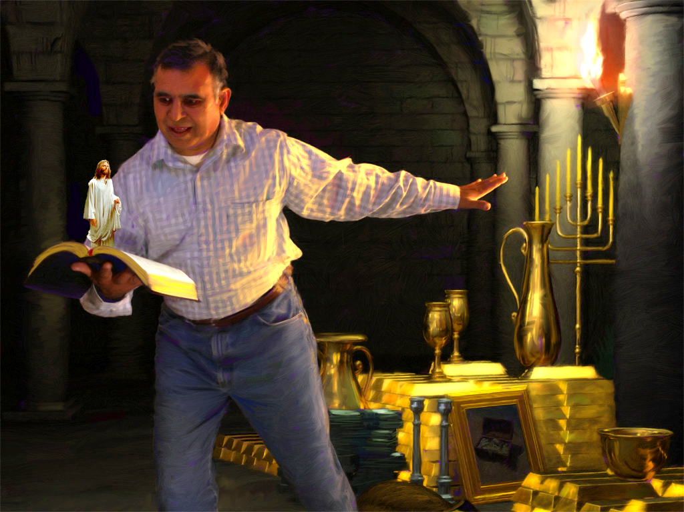
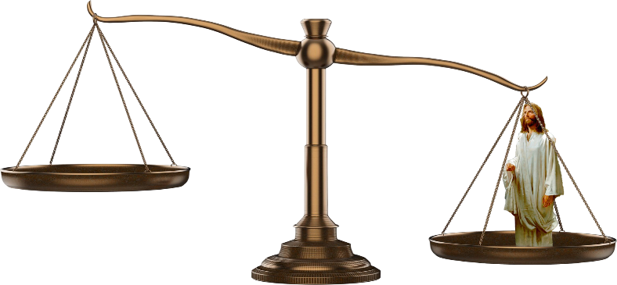
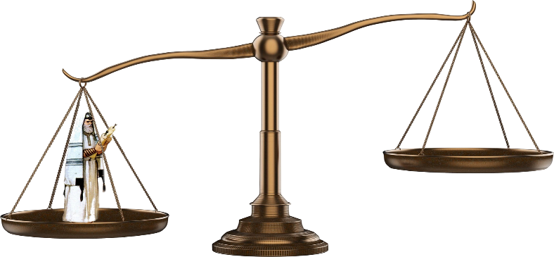

A PRENSPARI SANI
“Sortu wini den sani disi ben tyari gi mi,mi kon si leki lasi,fu san Krestes du gi mi” (Filipi 3:7)
Pawles e wegi en libi fu bifo nanga di fu now. A wan sei , ai poti ala en koni ; en tendekon nanga ala glori, leki wan stari stukaboi fu Gamaliel; den bigi farisei sani di a ben kan du . Soso wini.
Noya na a tra sei fu a wegi, en libi sensi a de nanga Krestes. Ala wini e tron dot sani, bika no wan sani no de leki a lobi fu Krestes.( Filipi 3 :7,8).
San kan abi moro warti leki libi fu tego ,tapu a nyun grontapu ? Toku den warti sani fu grontapu e breni furu sma, fu no si disi. Wan strei mindri den sani di wi e si leki prenspari dyaso nanga san Heimel e si leki ekte warti sani: Wan maniri fu Krestes nanga a blesi fu a sili.

Slide 8

MARKI FU TAN INI A BLESI LIBI

Slide 9



A BRIBI FU KRESTES
“di mi de ini en, ala di mi no de rekfardek tangi fu mi,di e kon fu a hori fu kebot, ma dati e kon fu a bribi in Krestes - a rekfardek fasi di e kon fu Gado di abi leki fundamenti, bribi.” (Filipi 3:9)
Pawles, di ben fertrow tapu en eigi rekfardek fasi, go na Damaskes fu tyari den sma fu a fals bribi fu a “ Pasi” kon baka na a blesi pasi ( Bosk. 9:1,2) ,ma di a doro Damaskes, wan tra rekfardek fasi wini en, a rekfardek fasi fu Gado ;” di e kon tangi fu bribi ini Krestes"( Filipi 3:9).
Fu a momenti dati ,noiti moro a fertrow en eigi rekfardek fasi. Bika a no e tya noti, fu fertrow san wi e du ,fu kisi a blesi libi. ( Gal. 2:16).
A ben wani fu “ kan de ini [Krestes]"( Filipi 3:9) San dati wan taki?
1 Kor. 1: 30 e taki ; fu de “ini Krestes” abi ala sani fu a denki fu a Sargi libi, fu pe wi koni na yeye fasi e bigin (sabi),tangi fu rekfardek fasi ini bribi ( pot reti) nanga seti fu go na heimel, te leki a kba , a glori fu a tweide kon . (ferlusu).

Slide 10


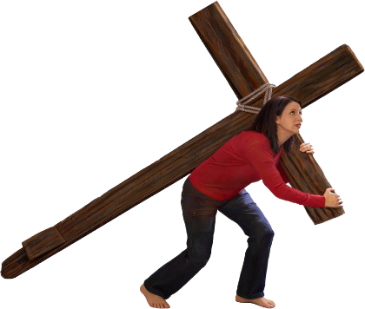




A KONI FU KRESTES
“dati mi mak sabi en nanga a krakti fu En opobaka,nanga a teki prati ini En pina, nanga en dede.” (Filipi 3:10)
Fa wi kan sabi Krestes ( Filipi 3:10-16)?
Te wi stuka En Wortu
Te a Santa Yeye e tyari wi
Te wi e teki prati ini En pina
Te wi e tan waka go na a marki
A libi fu wan Kresten de leki wan strei lon. Wi musu sabi krin pe wi e go. Wi no e libi fu tan dya, fu soso abi prisiri ini a libi disi. Wi e howpu fu doro a opobaka fu den dedewan.( Filipi 3:11).
Teleki a momenti dat , wi e strei “ wi hori san Krestes hori gi wi".( Filipi 3:12). Yeises meki muiti fu gi mi wan foto ; wan prijs ; wan tego libi fu libi nanga En.( Hebrei 11:10;Filipi.3:14.; 1 Tes. 4:17).

Slide 11

“A bigi marki di hori Pawles fu go doro, ini tranga libi nanga problema, mus tya ibri Kresten wrokoman fu wij ensrefi wan hondru prosenti gi a wroko fu Gado. Sani fu grontapu sa kon,di e hari en kmoto fu a Ferlusuman, ma a musu tan trusu fu miti a marki, fu sori grontapu,den bun yeye nanga libisma ,dati a howpu fu si Gado fesi de warti ala sani nanga ofrandi di a marki di wi musu kisi wani .
A moro smara disipel fu Krestes kan kon libi ini heimel,di a sa kisi e'n di no sa pori”
EGW (Conflict and Courage, December 13)

